Slide 1
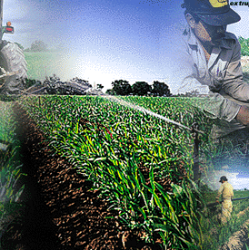
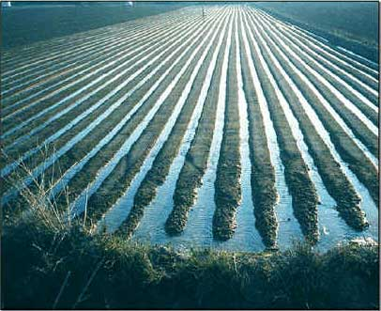
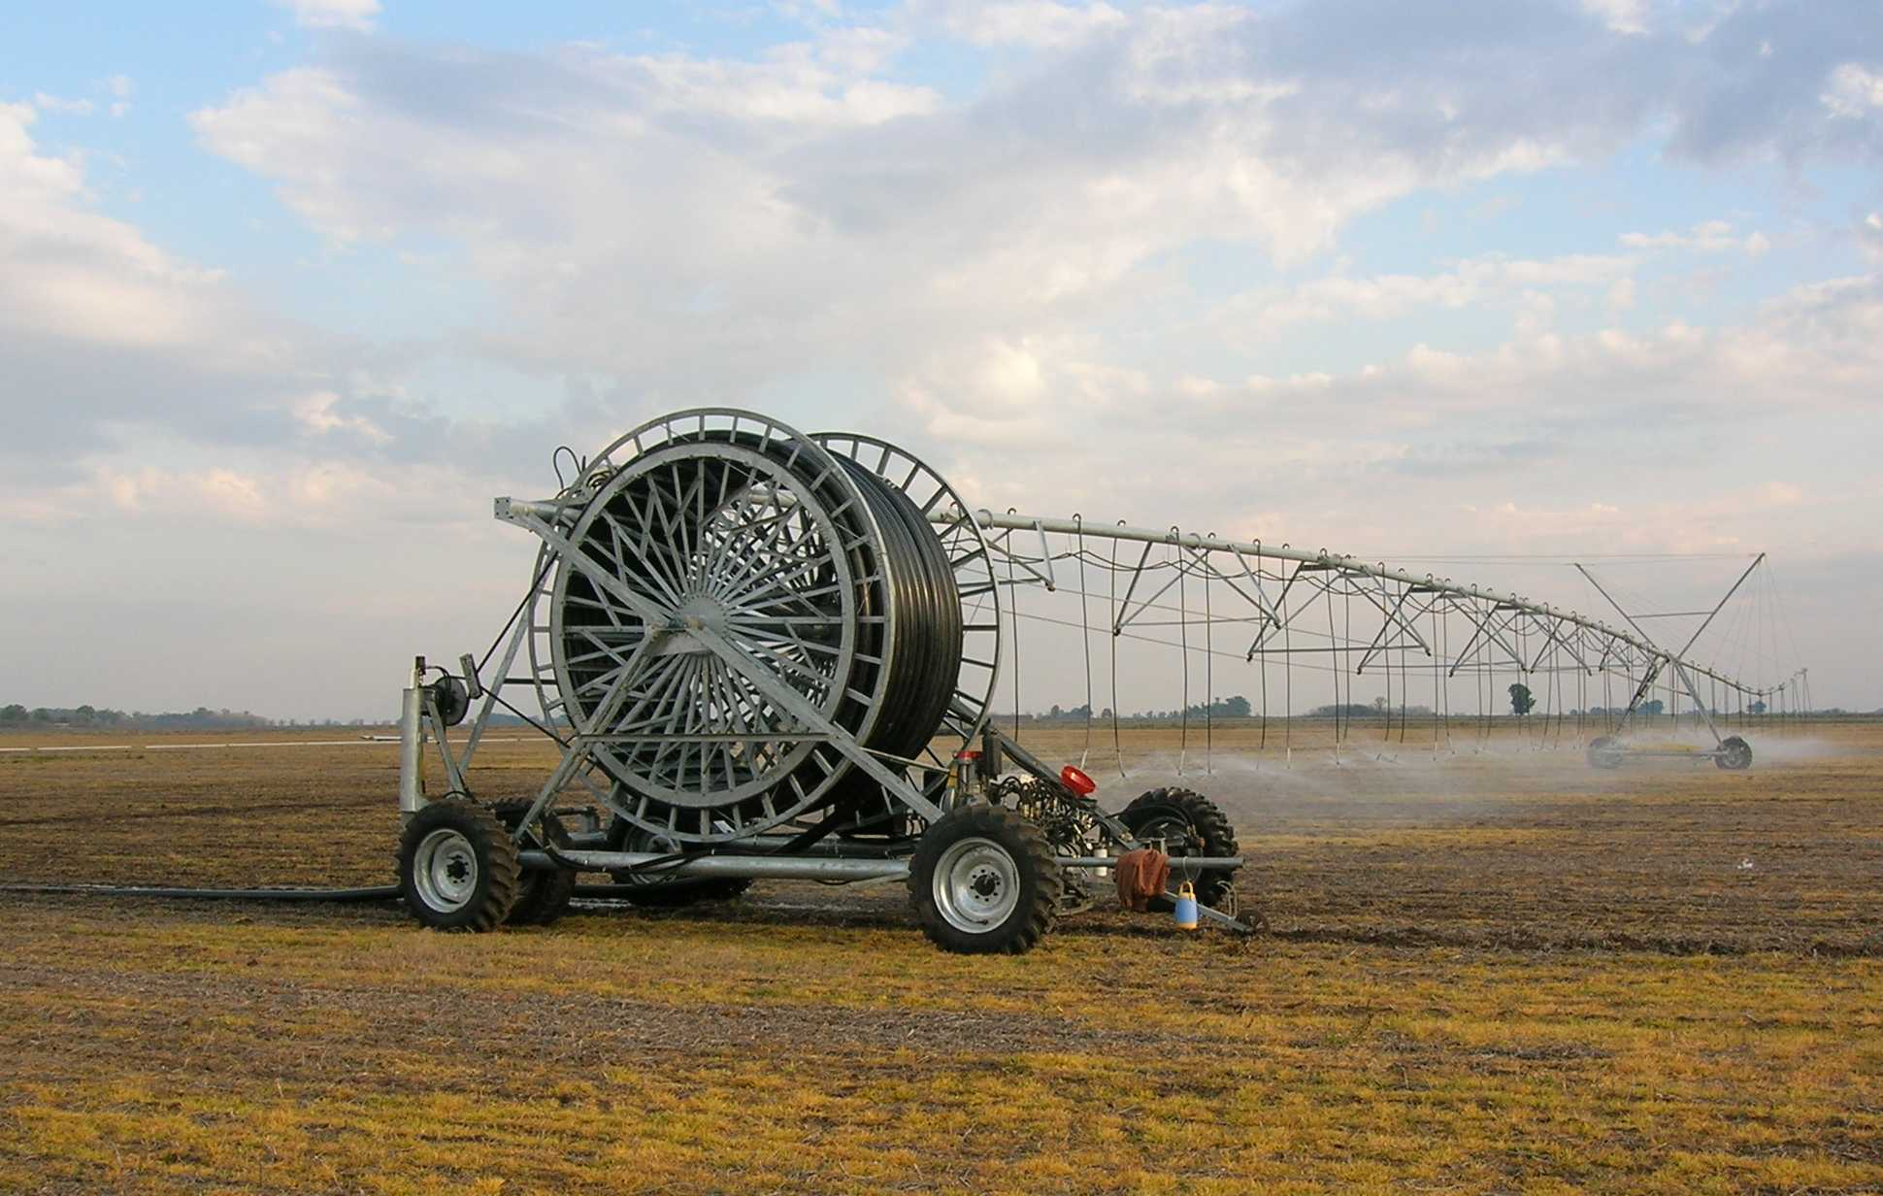
Técnicas de Riego

Slide 2
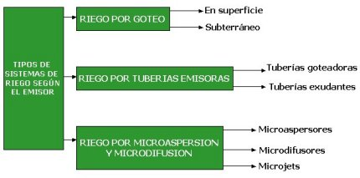
Tipos de Sistemas de Riego según el emisor

Slide 3
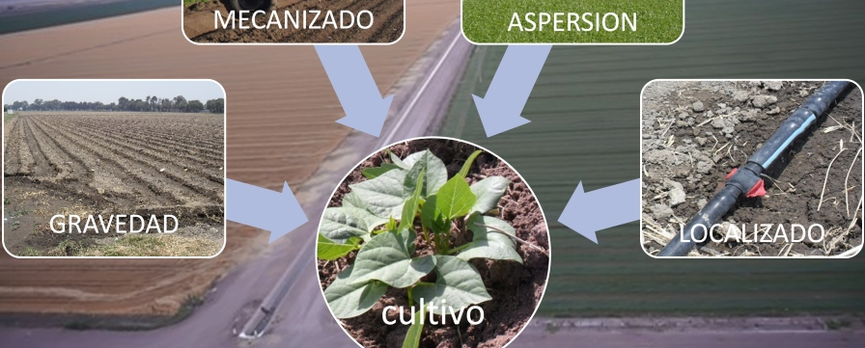
Tipos de Riego

Slide 4
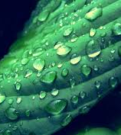
CAUDAL FICTICIO CONTINUO
Caudal ficticio continuo (l/s ha)
El caudal ficticio continuo es el correspondiente a un determinado mes y se considera como el caudal constante que suministrado continuamente durante el citado mes durante las horas de riego satisface las necesidades hídricas (m³) de una hectárea de cultivo.
Se expresa en l/s ha y, en general, se refiere al mes de máxima demanda hídrica (mes punta).

Slide 5
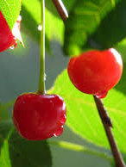
DOSIS DE RIEGO O LÁMINA
Dosis de riego o lámina (mm o m³/ha)
Se define la dosis de riego (lámina) como la cantidad de agua aplicada en cada riego para compensar el déficit de humedad del suelo en el período precedente al del momento del riego.
En estudios previos y diseños la dosis de riego se estima considerando que el riego se efectúa cuando el estado de humedad del suelo es el correspondiente al descenso tolerable de humedad.
Un criterio frecuentemente utilizado es el de adoptar un descenso tolerable del 66 % sin tener en cuenta a estos efectos el cultivo a regar.

Slide 6
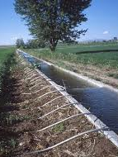
DOSIS DE RIEGO O LÁMINA
En los regadíos en explotación el tratamiento debe ser distinto puesto que el estado de humedad del suelo en el momento del riego probablemente no coincidirá con el correspondiente al descenso tolerable de humedad.
En la práctica la dosis varía entre valores del orden de 30 mm. (300 m3/ha) para suelos ligeros y cultivos de raíces someras, y del orden de 100 mm. (1000 m³/ha) para suelos pesados y cultivos de raíces profundas.

Slide 7
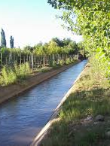
DOSIS DE RIEGO – NÚMERO DE RIEGOS
Número de riegos:
El número anual de riegos puede estimarse a partir de las necesidades hídricas de los cultivos y de la dosis de riego.
Intervalo entre riegos (días)
Intervalo entre riegos o frecuencia de riego es el número de días que ha de transcurrir entre un riego y el siguiente.
A efectos de diseño tiene particular interés el intervalo de riegos en el período punta. El período de máximas necesidades hídricas de los cultivos que es el que condiciona el diseño.

Slide 8
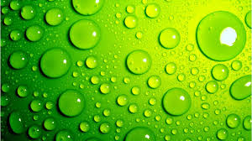
MÓDULO Y UNIDADES DE RIEGO
Se define el módulo como el caudal (L³T⁻¹) que se suministra a una determinada superficie de terreno (unidad de riego L²) durante un cierto tiempo (tiempo de riego, T) para aplicar a dicha superficie la dosis de riego (L).
Se tiene:
Siendo m el caudal que corresponde al módulo,
S la superficie de la unidad de riego,
t el tiempo de riego y
D la dosis o lámina,

Slide 9
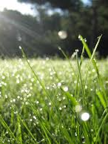
SISTEMAS MODERNOS DE RIEGO
Una vez transcurrido el tiempo de riego requerido por una determinada unidad, el módulo se aplicará a otra unidad vecina también durante el tiempo necesario, luego a una tercera unidad y así sucesivamente hasta dar “un riego” a todas las unidades que lo requieran.
En la práctica la magnitud del módulo que se expresa en l/s, varía entre valores del orden de los 10 l/s y valores del orden de los 300 l/s.

Slide 10
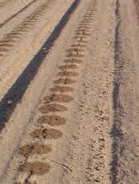
EFICIENCIA DEL RIEGO
Magnitud de las Pérdidas de Agua de Riego
La magnitud de las pérdidas de agua es desde luego muy variable ya que depende de factores diversos tales como las características de la red de distribución, el método de riego empleado, la naturaleza de los suelos regados, etc.
Diferenciación de las Pérdidas de Agua de Riego
Prescindiendo de las pérdidas que se producen en los embalses y en las conducciones principales, en las explotaciones agrarias se diferencian los siguientes tipos de pérdidas:
Pérdidas en la red distribución
Pérdidas en las unidades de riego

Slide 11
EFICIENCIA DE UTILIZACIÓN DEL AGUA DE RIEGO
Eficiencia de aplicación:
La eficiencia de aplicación, que corresponde a las unidades de riego, es la relación entre el volumen de agua situado en la zona radicular utilizable directamente por el cultivo (Ar) y el volumen total suministrado a la unidad de riego (Au), es decir,
Eficiencia en finca:
Es la relación entre el volumen de agua situada en la zona radicular de los cultivos (Ar), utilizable directamente por ellos, y el volumen total suministrado a la explotación agraria (Af). Es decir,

Slide 12
DESCRIPCIÓN DE LOS SISTEMAS DE RIEGO
Un sistema de riego está compuesto básicamente por cuatro elementos, que se pueden esquematizar del siguiente modo:

Slide 13
DESCRIPCIÓN DE LOS SISTEMAS DE RIEGO
Fuente: es el punto del cual se extrae el agua que se utilizará para el riego.
Conducción: lleva el agua desde la fuente al campo o parcela donde se va aplicar el riego.
Distribución: por medio de ella se suministra el agua a los cultivos.
Drenaje: es el medio por el cual se eliminan los excesos hídricos.

Slide 14
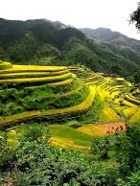
MÉTODOS DE DISTRIBUCIÓN DE LOS SISTEMAS DE RIEGO
Existen diversos métodos para realizar la distribución del agua al momento de regar un cultivo dado:
Riego de superficie.
Riego por surco
Riego por lámina
Por aspersión
Riego localizado.
Riego por goteo.
Riego por miniaspersión.
Riego subterráneo o subriego.
Subriego natural.
Subriego artificial.

Slide 15
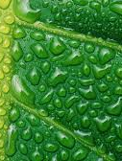
Riego por aspersión.
Sistemas fijos.
Sistemas móviles.
Cañón autoenrollable.
Cañón autopropulsado o viajero.
Ala regadora.
Pivote central.
Línea de avance frontal.
Línea regadora con ruedas.

Slide 16
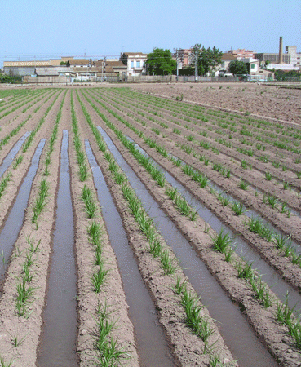
RIEGO POR GRAVEDAD

Slide 17
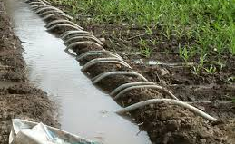
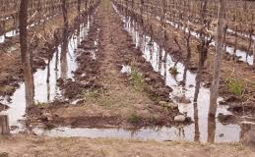
VALORES MÍNIMOS DEL MODULO DE RIEGO
El valor mínimo del módulo viene condicionado, por la necesidad de que el agua avance desde la cabecera de la unidad hasta la zona más alejada de la misma (cola); avance que no se produce si el caudal aplicado no supera la capacidad del suelo para absorber el agua de riego.
Si el tiempo requerido para que el agua llegue desde la cabecera a la cola es muy grande, en las proximidades de la boquera se producirán importantes pérdidas por percolación. Si la lámina de riego requerida es de h (mm), para conseguir la aplicación de dicha lámina en la cola es inevitable que en la cabecera de la unidad, que es lo que primero se humedece, se infiltren h + Δh (mm).

Slide 18
ANÁLISIS INTEGRAL DE SISTEMAS MODERNOS DE RIEGO
La magnitud del módulo en riego por gravedad no debe ser inferior a valores del orden de los 10 l/s.
Valores Máximos del Módulo
El empleo de grandes módulos permite establecer unidades de riego de gran superficie, lo que reporta ventajas de carácter económico.
Desde el punto de vista de la calidad del riego puede resultar ventajoso, ya que con un gran módulo se reduce el tiempo de avance del agua desde la boquera a la cola de la unidad, con lo que disminuyen las pérdidas por percolación en cabecera.

Slide 19
MÓDULOS DE RIEGO
El empleo de grandes módulos se ve limitado por:
La capacidad del regador.
El riesgo de erosión que pueden presentar los terrenos regados.
Las condiciones topográficas desfavorables, que impiden la sistematización en grandes unidades de riego a costes razonables.
El Tamaño de las Unidades de Riego
El empleo de módulos grandes da lugar a unidades de riego cuya superficie S es también grande. Desde el punto de vista de la rentabilidad del riego las unidades de gran tamaño presentan indudables ventajas:
Elevados rendimientos de las máquinas agrícolas
Reducción en la inversión en conducciones

Slide 20
ANÁLISIS INTEGRAL DE SISTEMAS MODERNOS DE RIEGO
Pérdidas por evaporación
Este tipo de pérdidas no tienen importancia en riego por gravedad (la superficie expuesta a la evaporación solamente es la de la lámina de agua que circula sobre la superficie de la unidad de riego). En riego por aspersión tiene importancia (el agua es aplicada en forma de gotas de lluvia, lo que ofrece una importante superficie de agua expuesta a la evaporación).
Pérdidas por percolación:
Este tipo de pérdidas son inevitables en riego por gravedad. En riego por aspersión este tipo de pérdidas también son inevitables y dependen de la uniformidad en la aplicación de agua del sistema de aspersión diseñado.

Slide 21
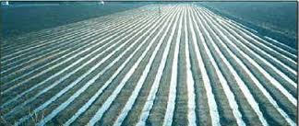
ANÁLISIS INTEGRAL DE SISTEMAS MODERNOS DE RIEGO
Pérdidas por escorrentía
Este tipo de pérdidas pueden ser importantes en algunos métodos de riego por gravedad (riego por surcos) y en otros no (riego por estanques). En riego por aspersión no deberían existir este tipo de pérdidas.
Las pérdidas en la red de distribución dependen de su tipo (cauces abiertos, revestidos o en tierra, o tuberías) y de las condiciones de su manejo.

Slide 22
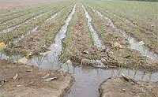
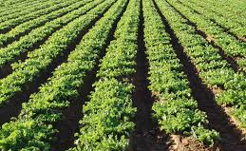
Bases del Riego
Bases:
Momento de inicio del riego
Momento de avance
Momento de corte
Momento de vaciado
Momento de receso

Slide 23
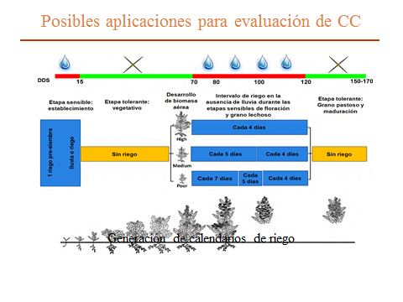
Bases del Riego – Capacidad de campo

Slide 24
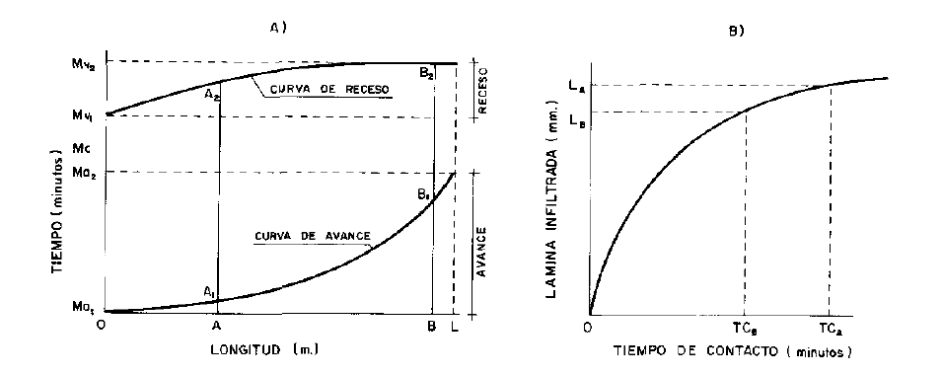
Curva de Avance y Receso
Las fases delimitadas por estos momentos son las siguientes:
Fase de avance
Fase de receso

Slide 25
Curva de Avance y Receso
Momento de inicio del riego (Ma1): cuando el agua empieza a entrar en el cantero o en el surco.
Momento de avance (Ma): cuando el agua cubre todo el cantero o llega al final del surco.
Momento de corte (Mc): cuando deja de entrar agua en el cantero o llega al final del surco.
Momento de vaciado (Mv1): cuando en la aparte inicial del cantero o del surco se ha filtrado toda el agua.
Momento de receso (Mv2): cuando en la parte final del cantero o del surco se ha infiltrado toda el agua.

Slide 26
CURVA DE AVANCE Y RECESO
Curva de avance.
Es la representación gráfica del avance de la lámina de agua, en la unidad de riego, en función del tiempo (a partir del momento en que se inicia el riego).
Curva de retirada.
Es la representación gráfica de la retirada de la lámina de agua, en la unidad de riego, en función del tiempo.
Curva de riego.
Se obtiene trasladando la curva de avance, paralelamente al eje de ordenadas, una distancia igual al tiempo necesario para que se infiltre en el terreno la altura de agua que corresponde al descenso de humedad existente en el mismo.
Esta curva indica el tiempo durante el cual el agua debería estar sobre la superficie del terreno.

Slide 27
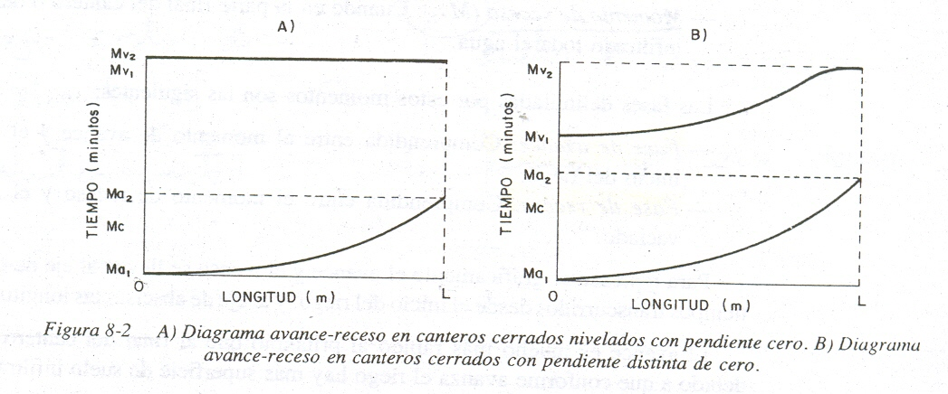
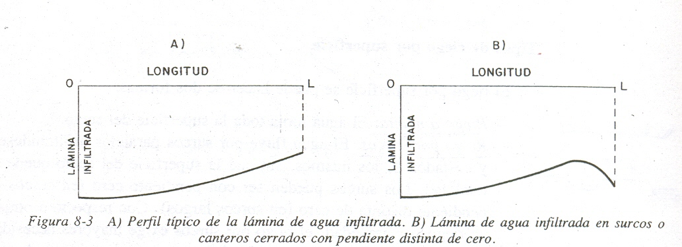
Diagrama de avance y receso

Slide 28
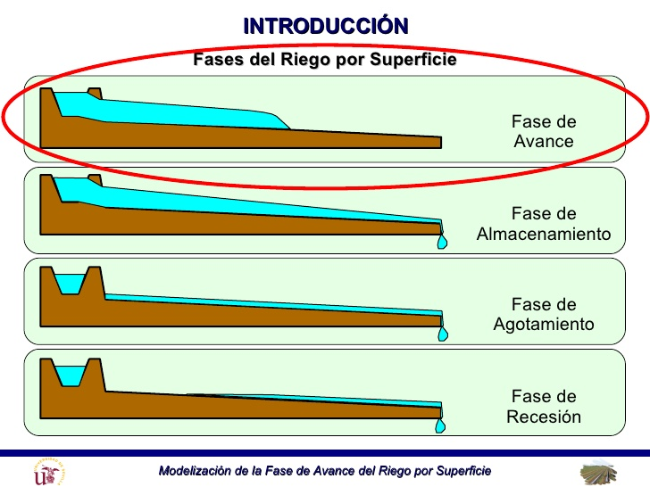
Diagrama de avance y receso

Slide 29
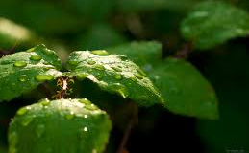
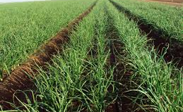
ANÁLISIS INTEGRAL DE SISTEMAS MODERNOS DE RIEGO
En el riego superficial, tal como su nombre lo indica, el agua se mueve superficialmente por los efectos de fuerzas gravitatorias.
Tanto en el riego por aspersión como el riego localizado, el agua a aplicar se mueve a presión.
En el riego subterráneo el agua puede estar movida por fuerzas capilares o por fuerzas de presión de acuerdo a la forma en que el mismo se desarrolle.
A continuación se hará una breve descripción de cada uno de los citados métodos de distribución del agua de riego.

Slide 30
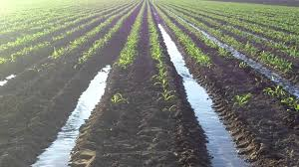
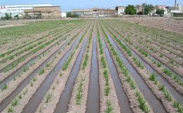
Riego por gravedad
Es un sistema donde el agua fluye por gravedad, utilizándose la superficie del suelo como parte del sistema de distribución.
Para que la lámina infiltrada se distribuya lo más uniforme posible es preciso diseñar y manejar el riego de tal forma que haya equilibrio entre los procesos de avance e infiltración del agua.
Las pérdidas de agua se producen por escorrentía superficial y por percolación profunda.
El riego por superficie debe limitarse a terrenos con pendientes suaves y con suelos relativamente profundos.

Slide 31
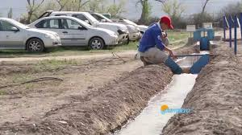
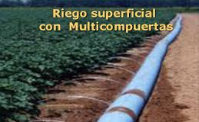
Riego por gravedad
Puede ser:
Riego a manta: el agua moja toda la superficie del suelo.
Por fajas
Por estanques
Por surcos: el agua fluye por surcos paralelos infiltrándose por el fondo y por las laderas, sin que la superficie del suelo quede mojada en su totalidad.
De pendientes cero: surcos cortos
De pendientes distintas de cero: surcos largos

Slide 32
Riego por superficie
Surcos: se alinean hacia abajo de la ladera principal y se abastecen a partir de un canal o tubería principal.
La pendiente aceptable depende de la fuerza erosiva del agua, pudiendo cambiarse la dirección de los surcos cuando ésta exceda los límites de acuerdo al tipo de suelo.
La forma y tamaño de los surcos dependen de la maquinaria usada en la labranza oscilando de triangular a rectangular.
La distancia entre surcos varía con el tipo de suelo y el cultivo (por la profundidad de las raíces).
Los perfiles de suelo humedecidos por el riego deben tocarse en la zona de raíces para regar de manera eficiente

Slide 33
Riego por superficie
RIEGO UNIFORME
El caudal aportado por la tubería principal o extraído de la zanja principal, se mantiene constante a lo largo de todo el período de duración del riego.
Esto hace que, al ser la infiltración variable con el tiempo, se produzcan grandes pérdidas por percolación profunda en los tramos iniciales de los surcos para llegar a satisfacer las necesidades en el tramo final, donde las pérdidas son nulas
Por esta razón, produce bajos rendimientos del sistema

Slide 34
Riego por superficie
Por pulsos o de caudal discontinuo
Aplicación intermitente de agua a los surcos, alternando períodos de incorporación de agua y lapsos en los que se corta la entrada.
La operación de los pulsos se realiza por medio de una válvula automática.
A ambos lados de la válvula se conectan las cañerías perforadas que distribuirán el agua en la cabecera de los surcos por medio de compuertas regulables desde donde sale el agua a cada surco.
La apertura de estas compuertas se hace alternadamente a ambos lados de la válvula.
El tiempo de cada pulso lo determina la computadora en función del caudal a distribuir y el lapso que tarda en llegar el agua hasta el final del surco.

Slide 35
Riego por superficie
Una vez que el agua alcanzó el final del surco, se pueden disminuir las pérdidas por escorrentía reduciendo el caudal y acortando el tiempo de apertura de la válvula, o mediante la apertura de la válvula para ambos lados simultáneamente.
Permite que el tiempo de oportunidad de infiltración del agua en el surco durante la fase de avance (período en el que el agua avanza dentro del surco seco) sea mucho menor en este sistema que en el continuo, por lo que resultan menores las pérdidas por percolación en la cabecera, como así también en toda la longitud del surco.
A este sistema se le puede adosar un equipo de “fertirriego” consistente en un depósito del fertilizante en forma líquida y una pequeña bomba eléctrica que conectada a la computadora determina el momento de inyección del fertilizante junto al agua de riego.

Slide 36
RIEGO POR SUPERFICIE- RIEGO POR MELGAS, FRANJAS O TABLARES
En este método se divide la superficie del terreno en franjas (melgas), las que se separan por medio de bancos bajos de tierra, llamados bordos. Por estas melgas se desplaza una película uniforme de agua.
El funcionamiento es análogo al sistema de surcos, con avance de la lámina en dirección a la pendiente.
La diferencia básica estriba en que en el caso de surcos los cultivos se encuentran al lado de los canales, mientras que en los tablares los cultivos se encuentran en contacto directo con el agua, ya que están dentro de las franjas humedecidas.

Slide 37
Riego por superficie
RIEGO POR INUNDACIÓN.
En este método la superficie a regar se divide en una serie de estanques o compartimentos, bordeados totalmente por caballones o bordos (pequeños montículos de tierra), que controlan y delimitan el volumen de agua aplicado para el riego.
El funcionamiento consiste en abrir brechas a los costados de las zanjas de abastecimiento, inundar el terreno, cerrarlas y dejar que el agua se infiltre.

Slide 38
Riego por superficie
Caudal de Riego
Es función de : longitud, pendiente y naturaleza del suelo
A mayor caudal corresponde un avance más rápido del agua en el surco.
El mayor aprovechamiento se consigue con el avance más rápido posible, lo que implica utilizar el máximo caudal que no cause erosión (caudal máximo no erosivo).
Una vez que el agua ha llegado al extremo del surco se reduce el caudal de forma que satisfaga únicamente los requerimientos de la velocidad de infiltración, y se mantiene hasta el final del riego (caudal permanente)
Donde
Q es el caudal máximo no erosivo (l/min) y P pendiente del surco (%).

Slide 39
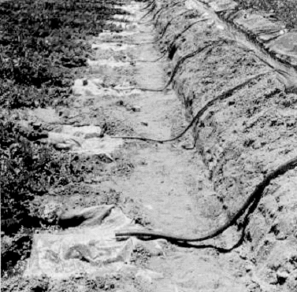
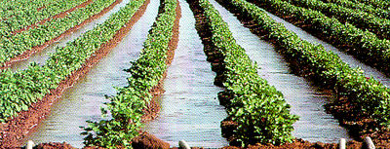
Riego por superficie

Slide 40
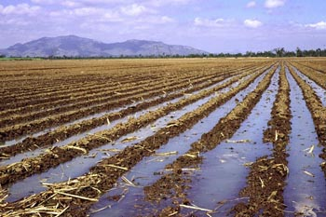
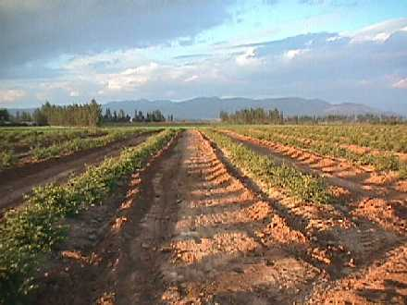
RIEGO POR SURCO

Slide 43
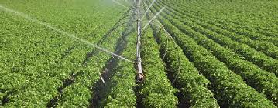
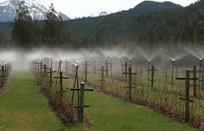
RIEGO POR ASPERSIÓN
A diferencia que en los métodos de riego por superficie, en estos casos el agua aplicada se infiltra directamente es la zona de raíces sin escurrir en superficie.
El principio de operación en los sistemas de riego por aspersión se basa en convertir la energía de presión en energía de velocidad a la salida del aspersor en forma de chorro.
A medida que dicho chorro pasa sobre el terreno, queda esparcido en forma de gotas de agua, las cuales por la resistencia del aire caen a la superficie del suelo.

Slide 44
SISTEMAS SUPERFICIALES DE RIEGO
RIEGO MECANIZADO

Slide 45
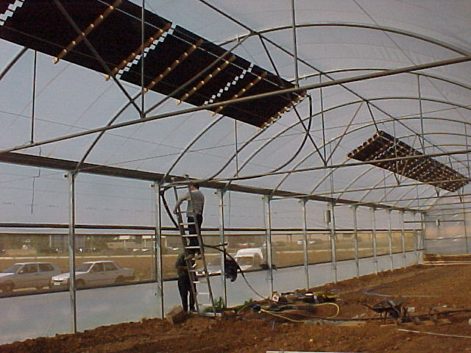
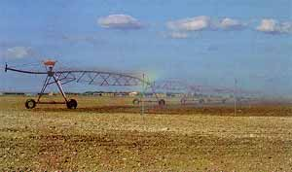
SISTEMAS DE RIEGO

Slide 46
RIEGO POR ASPERSIÓN
Un sistema de riego por aspersión está compuesto de muchas partes. Éstas van desde la boquilla hasta las válvulas que controlan la entrada de agua al sistema. Dentro de esta gama de piezas se pueden encontrar aspersores, reguladores de presión o flujo, tubos elevadores, válvulas, etc. Por ser característicos de este tipo de sistemas de riego, se describen en mayor detalle los aspersores..
Estos sistemas pueden ser fijos o móviles.
La descripción que se efectúa a continuación se refiere a los métodos actualmente disponibles en el mercado, sobre todo en los sistemas móviles.
Sistemas fijos.
En este tipo de riego, los aspersores se encuentran fijos en la tubería, que generalmente se encuentra sobre el terreno. Los aspersores pueden estar directamente sobre la tubería o en porta-aspersores ubicados a una determinada altura. Las tuberías pueden estar dispuestas formado mallas o en forma lineal.

Slide 47
Sistemas móviles. Cañón autoenrollable
Este sistema consta de un carretel en el cual se enrolla automáticamente una tubería flexible. La tubería conduce el agua y tracciona un aspersor de tipo “cañón” (alta presión). La rotación del carretel se produce mediante un mecanismo accionado por el flujo de agua que alimenta el cañón. Para empezar a regar se coloca el cañón tirado por un tractor, extendiendo toda la tubería; cuando el agua comienza a transitar por la tubería flexible, ésta comienza a enrollarse y a movilizarse hacia el carretel.
Las longitudes de la tubería son variables, desde 50 a 600 m aproximadamente. De acuerdo al modelo y marca, los diámetros de las tuberías oscilan desde 8 mm a 34 mm, con caudales de 4 m3/h a 106 m3/h, alcances de chorro desde 30 m a 105 m y presiones en el cañón de 3000 HPa a 6000 HPa.

Slide 48
Cañón autopropulsado o viajero.
En este tipo de sistemas de riego, el cañón se desplaza solo.
Hay dos tipos de disposiciones distintas.
En la primera, el aspersor está montado sobre un carro con ruedas y el abastecimiento de agua se realiza con una manguera plana que se extiende sobre el suelo y es arrastrada por el carro porta-regador.
El cañón se mueve mediante la acción de una turbina hidráulica, que acciona un malacate con un cable de acero que arrastra al cañón.
Opera con presiones de aproximadamente 10 kg/cm2, para regar una amplia superficie y producir adecuada pulverización del chorro de agua.

Slide 49
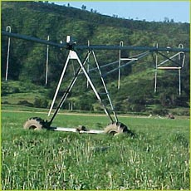
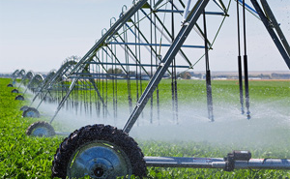
ALA REGADORA
El equipo regador consta de una torre principal que sostiene con tensores dos alas de aluminio de hasta 25 m a cada lado, en las cuales se montan los rociadores.
La torre está montada sobre ruedas. El abastecimiento de agua se realiza a través de una manguera flexible que transporta el agua y se enrolla en un carretel (I.N.T.A. 1998).
El mecanismo de propulsión y enrollado es similar al del cañón autoenrollable.

Slide 50
Pivote central
Torre fija piramidal, donde se encuentra el panel de control programable y la toma de agua desde la fuente de provisión.
A este punto central se une un número variable de tramos de estructuras de acero que sostienen las tuberías de conducción.
El agua se aplica a través de aspersores ubicados en la tubería. Cada tramo es sostenido por torres y son unidos entre sí por bridas abulonadas.
Los tramos suelen tener longitudes de 36 a 56 m y puede acoplarse un tramo final “voladizo” que puede tener longitudes desde 1,5 a 26 m con un cañón en su extremo.
La altura libre que hay desde la cañería principal hasta el suelo, es de aproximadamente 3 m en casi todos los equipos.
El riego se realiza con un movimiento de avance produciendo la alineación entre torres, mediante motores eléctricos ubicados en cada una de ellas, o sea que la estructura y la tubería giran alrededor del pivote

Slide 51
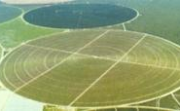
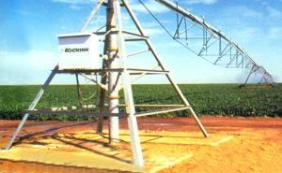
PIVOTE CENTRAL
En algunos sistemas, el pivote se puede trasladar de un punto a otro.
Cuando se desea realizar este traslado, el equipo se mueve con la ayuda de un tractor.
Existe un tipo de sistemas en los cuales no se necesita del auxilio de un tractor.
Para el traslado con tractor, éste debe hacerse en la misma dirección de la línea de riego, mientras que en el caso de traslado automático, el mismo se realiza en dirección transversal a la línea de riego.

Slide 52
PIVOTE CENTRAL
En los sistemas de pivote central se necesitan menores presiones que para los cañones (3-5 kg/cm2).
Tiene la desventaja de la imposibilidad de regar adecuadamente los sectores esquineros, así como la complicación para su traslado a lugares demasiado alejados. La eficiencia media de este tipo de equipos de riego es del 85 % aproximadamente.
La principal ventaja de este equipo es su alto grado de automatización que implica un mínimo requerimiento de mano de obra.
El principio motriz de los equipos de pivote central puede ser de dos tipos:
Eléctricos o de movimiento intermitente.
Hidrostáticos o de movimiento continuo.

Slide 53
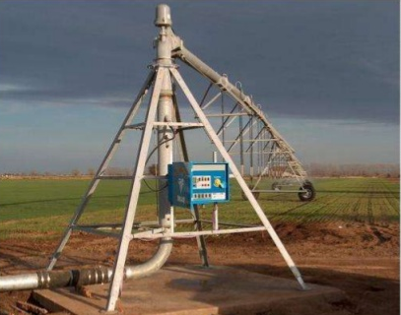
PIVOTE CENTRAL
El riego con pivote central se puede adaptar a cultivos de diversos tipos, de acuerdo con la disposición que se haga de los aspersores. Éstos se ubican en bajadas de diferentes longitudes. Deben estar perfectamente graduados ya que los ubicados más cerca de la torre central, donde se realiza el abastecimiento de agua, riegan una superficie sustancialmente menor que los de los extremos
Los aspersores que se utilizan en estos sistemas pueden ser de diversos tipos:

Slide 54
ASPERSORES DE BAJA PRESIÓN
Aspersores de baja presión. Dan mayor uniformidad, aunque son muy susceptibles al viento. Se pueden colocar directamente sobre la cañería principal o en bajadas a alturas adecuadas de acuerdo al tipo de cultivo. Esta última disposición es más conveniente cuando la influencia de los vientos es muy grande.
Aspersores de baja presión giratorios. Son similares a los descriptos en el punto anterior, sólo que giran, logrando mayor alcance. También se pueden colocar sobre la tubería principal o en caídas desde ésta.
Aspersores de impacto de baja presión. Son iguales a los que se utilizan en los sistemas fijos de aspersión. También pueden ser plásticos o de bronce.

Slide 55
ASPERSORES DE ALTA PRESIÓN
Aspersores de impacto de alta presión. También idénticos a los mencionados en sistemas fijos, aunque cubren mayor área de riego que los del punto anterior. Tanto los aspersores de impacto de baja presión como los de alta presión, se colocan directamente sobre la cañería principal.
De acuerdo a cuál de todos estos aspersores se elija, y eventualmente otras opciones que haya en el mercado, y según qué tipo de disposición se adopte, la superficie mojada por la línea de riego puede adoptar distintas formas. Esto se ve en la figura 23. La figura 24 muestra algunos de los aspersores disponibles actualmente en el mercado.

Slide 56
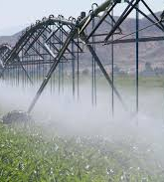
Línea de avance frontal.
El sistema consiste en una estructura que soporta una tubería, montada sobre torres con motores eléctricos, con aspersores montados en línea de manera similar a la descripta para pivote central
A diferencia de este último, en lugar de rotar alrededor de un punto, avanza en forma transversal a la posición del equipo, alineándose las torres de igual modo.
El abastecimiento de agua se realiza en forma lateral, ya sea por un canal abierto perfectamente nivelado o a través de una cañería enterrada con salidas de agua cada aproximadamente 400 m que se unen al equipo a través de una manguera.
Los equipos de avance frontal se mueven en línea recta y riegan el 100% de la superficie del lote. Además, tienen la ventaja de que es más fácil lograr una buena homogeneidad de riego, ya que todos los aspersores deben cubrir iguales superficies en iguales tiempos.

Slide 57
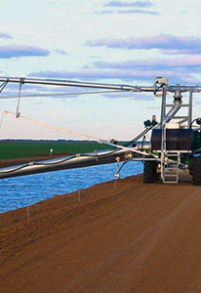
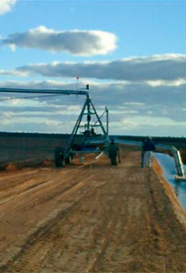
Línea de avance frontal.
En parcelas rectangulares como la mía, la única forma de aprovechar el terreno totalmente es mediante el uso de un sistema de riego de avance frontal.
A pesar de que conlleve más mano de obra para el mantenimiento y cambio de conexiones de agua y luz, conviene por la uniformidad frente al pivote central

Slide 58
LÍNEA REGADORA CON RUEDAS.
Consta de una cañería reforzada de aluminio, de 20 cm de diámetro aproximadamente, de caños de 9 a 12 m, que sirven de eje a ruedas metálicas.
En el eje lleva instalados aspersores con válvulas de vaciado automático. Posee un lastre que obliga a los aspersores a quedar en la posición de riego, luego se traslada a un nuevo sitio. Se alimenta de agua con una manguera flexible que se conecta a una cañería principal.
Los aspersores utilizados son del tipo de impacto.
Este es un sistema semi-fijo, ya que el equipo permanece estacionado cada vez que se riega, y se traslada a la nueva posición, mediante un motor central previo vaciado de la cañería. Ventajas
Uniformidad de distribución del agua, que es autropropulsado, y que requiere de escasa mano de obra.
Inconveniente de que sólo se pueden regar cultivos de bajo porte

Slide 59
PIVOTE CENTRAL
El riego con pivote central se puede adaptar a cultivos de diversos tipos, de acuerdo con la disposición que se haga de los aspersores. Éstos se ubican en bajadas de diferentes longitudes.
Deben estar perfectamente graduados ya que los ubicados más cerca de la torre central, donde se realiza el abastecimiento de agua, riegan una superficie sustancialmente menor que los de los extremos

Slide 60
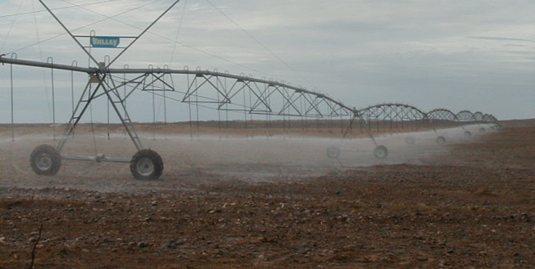
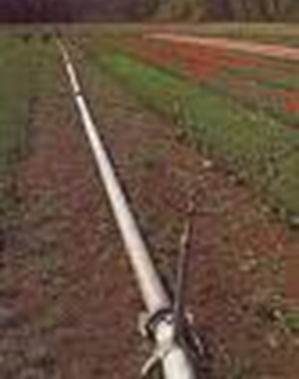
RIEGO POR ASPERSIÓN

Slide 61
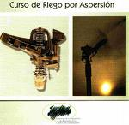

RIEGO POR ASPERSIÓN

Slide 62





Slide 63


RIEGO POR ASPERSIÓN

Slide 64
MICROASPERSORES
La diferencia con los demás emisores de riego localizado es que en los microaspersores, el agua, una vez pulverizada, se distribuye por el aire hasta distancias variables, y alcanza el suelo mojado una superficie considerable, mientras que en los demás emisores el agua cae en forma de gota o chorro sobre una superficie pequeñísima, y la distribución de la humedad se produce a través del suelo.
Existen gran variedad de microaspersores,
suelen tener una boquilla o tobera que pulveriza el agua y un difusor, elemento que distribuye el agua pulverizada en forma de círculo completo o sectorialmente.
Cambiando la boquilla se modifica el caudal; cambiando el difusor se modifica el radio de alcance y el sector regado y cambiando el “antibruma” se modifica el tamaño de las gotas.

Slide 65
MICROASPERSORES
La conexión con el lateral de riego puede ser directa o por medio de un tubito de polietileno de unos 3-5 mm de diámetro Se pueden conectar a tuberías de PE y d PVC. Salvo cuando la conexión es directa, los microaspersores suelen ir sobre una varilla que los eleva sobre el terreno a una altura de unos 20 cm.
Los microaspersores trabajan normalmente a presiones de 10 a 20 m.c.a. más elevadas que las de los goteros, cuya presión más frecuente es de 10 m.c.a. El radio de alcance es del orden de 1 a 3 metros y los caudales de 20 a 150 l/h.
Los microaspersores son normalmente emisores de orificio.
En comparación con los goteros, los microaspersores presentan las ventajas e inconvenientes que se presentan a continuación: (Pizarro Cabello, F. 2002)

Slide 66

MICROASPERSORES
Ventajas:
1) El bulbo húmedo: Para suelos muy ligeros para mejorar la extensión del área humedecida y la solución es la microaspersión.
2) Obturaciones: Los microaspersores son mucho menos propensos a las obturaciones que los goteros, debido al mayor diámetro de paso y a la más alta velocidad del agua.
3) Régimen de sales en el suelo: La mayor extensión del bulbo húmedo hace que las zonas de concentración de sales estén más alejadas de la planta.
4) Uniformidad de riego: La uniformidad de riego es mayor en microaspersión que en goteo.
5) Facilidad de inspección: Las anomalías son más vistosas en el riego por microaspersión que en el riego por goteo.

Slide 67

MICROASPERSORES
Inconvenientes.
1)Alto Coste.
2)Presión: La presión de trabajo de los microaspersores es del orden del doble que la de los goteros.
3)Reducida duración del riego: Como consecuencia de los altos caudales empleados en microaspersión, los riegos son de corta duración, lo que presenta los siguientes inconvenientes:
Se divide la finca en numerosas unidades de riego que se atienden por turnos. Esto complica los automatismos.
Al comienzo de cada riego es necesario un cierto tiempo para el llenado de las tuberías y sólo después el riego se aplica uniformemente en toda la superficie.

Slide 68

MICROASPERSORES
4)Eficiencia del riego: En comparación con el goteo, la microaspersión presenta una menor eficiencia de riego, debido a las pérdidas por evaporación del agua pulverizada y en parte a una cierta escorrentía superficial.
5)Problemas fitosanitarios:
El agua pulverizada puede mojar la base de tronco, favoreciendo el desarrollo de enfermedades del cuello.
6)Vandalismo: Los microaspersores
son más vistosos, fáciles de
desconectar y caros que los goteros.

Slide 69

TECNOLOGÍA PARA RIEGO

Slide 70

RIEGO POR GOTEO
Es un sistema de riego que aplica el agua al terreno gota a gota.
De esta forma se consigue satisfacer las necesidades del cultivo de manera óptima, la aplicación del agua se realiza de acuerdo con los requerimientos de la planta en cada momento.
Se diferencia de otros sistemas de riego en:
La forma en que se realiza el movimiento de agua en el suelo. (horizontal y verticalmente)
Desplazamiento de las sales en el terreno.
No se riega todo el suelo sino sólo una parte del mismo.
Aplica el agua a una baja tensión de humedad.

Slide 71

RIEGO LOCALIZADO
Los riegos localizados se pueden clasificar como se indica a continuación:
De bajo caudal (16 l/h):
Goteo propiamente dicho.
Riego por cintas.
De alto caudal (16 < q < 150 l/h):
Microaspersión.
Microtubos de alto caudal.

Slide 72
RIEGO POR GOTEO
Ventajas.
Ahorra agua, abonos y mano de obra.
Se obtiene un incremento en las producciones y mejora en la calidad.
Permite utilizar aguas de peor calidad.
No altera la estructura del terreno.
Se adapta a cualquier tipo de suelo y de terreno.
Puede simultanearse con otras labores agrícolas.
Menor consumo energético que otros sistemas mecanizados.
Inconvenientes.
Elevado coste que limita su aplicación a determinados cultivos.
No permite la lucha anti-helada.
Puede obstruirse con relativa facilidad.
Precisa un depósito regulador.
Requiere una mayor preparación del usuario para un correcto manejo.
Puede llegar a salinizar el terreno.

Slide 73



RIEGO LOCALIZADO

Slide 74


RIEGO LOCALIZADO

Slide 75

RIEGO LOCALIZADO

Slide 76


RIEGO LOCALIZADO

Slide 77

RIEGO LOCALIZADO
Los componentes fundamentales de una instalación de riego por goteo son los siguientes:
Cabezal de riego.
Red de distribución.
Emisores o goteros.
Dispositivos de control.

Slide 78

RIEGO LOCALIZADO
DESCRIPCIÓN DE UNA INSTALACIÓN DE RIEGO POR GOTEO.
Esquema de una instalación de riego por goteo

Slide 79


Slide 80

RIEGO LOCALIZADO
Prefiltrado.
Se realiza para eliminar los elementos más gruesos que arrastra el agua y también para proteger otros elementos de filtrado más sensibles, que son esenciales para el buen funcionamiento de la instalación
Pueden ser:
Filtro de bloques
Decantador
Hidrociclones
Filtro de algas
Filtro australiano

Slide 81
RIEGO LOCALIZADO - FILTRADO
Dos tipos de filtros:
Filtros de arena:
Se utilizan para eliminar las algas y materia orgánica que ha atravesado los elementos de prefiltrado.
Pueden ser, abiertos o cerrados, según se trate de grandes depósitos o recipientes a presión.
Formados por una o más capas de materiales de distinta granulometría que el agua atraviesa de arriba hacia abajo.
La velocidad de filtración es muy superior en los filtros cerrados que en los abiertos, por lo que aquellos ocupan menor espacio y son los que predominan en la mayoría de las instalaciones.
Su limpieza es también más sencilla y rápida.

Slide 82

RIEGO LOCALIZADO
Filtro de Arena

Slide 83

RIEGO LOCALIZADO
Limpieza de Filtros de Arena: A) Funcionamiento Normal
B) Inversión de Flujo

Slide 84
RIEGO LOCALIZADO – FILTROS DE MALLA
Eliminan los sólidos en suspensión de menor tamaño. Si el agua contiene algas hay que instalar antes un filtro de arena para retenerlas, pues colmatarían rápidamente las mallas.
Constituidos por un recipiente circular a presión en cuyo interior se sitúan uno o más cilindros concéntricos de mallas de distinto calibre.
La malla más gruesa es la que primero atraviesa el agua, haciendo una separación de sólidos por etapas.
Algunos filtros de malla combinan esta separación con el efecto hidrociclón, para que la filtración sea mas efectiva.
La elección de las mallas se hace de acuerdo con el tipo de agua que se utiliza y con el diámetro del orificio del gotero, de forma que el tamaño del orificio o paso de la malla sea una décima parte del diámetro emisor o gotero.

Slide 85

RIEGO LOCALIZADO
Filtro de Malla

Slide 86
Nº mesh | Tamaño orificio micras
20 | 850
60 | 250
80 | 180
100 | 150
120 | 130
150 | 106
170 | 90
200 | 75
250 | 63
RIEGO LOCALIZADO

Slide 87
RIEGO LOCALIZADO - Filtros de anillas:
El elemento filtrante es un conjunto de discos o anillas con caras asurcadas, que van montadas sobre un soporte central cilíndrico y con la superficie perforada. Las anillas se comprimen entre sí al roscar la carcasa.
El agua se filtra al pasar por los conductos situados entre dos anillas consecutivas, pasando a continuación al interior soporte central a través de sus orificios superficiales.
La calidad del filtrado depende del número y profundidad de las ranuras, pudiendo conseguir un filtrado equivalente al de una malla de 200 mesh.
Convienen limpiar el filtro cuando la caída de presión sea igual o superior a 2 mca con respecto a la caída de presión característica del filtro limpio

Slide 88

RIEGO LOCALIZADO
Filtro de Anillas

Slide 89
RIEGO LOCALIZADO
Limpieza de filtros
Éste se realiza cuando la pérdida de carga a través del mismo es de 5 metros en los filtros de arena o de 3 metros cuando se trata de filtros de malla. Estos valores no son rígidos, variando en función del grado de ensuciamiento del agua o de la presión disponible.
No se coloca un solo filtro, sino varios en paralelo, de forma que se pueda realizar el lavado de unos filtros mientras los restantes siguen funcionando normalmente.
El lavado se efectúa mediante una inversión de flujo, obligando a realizar al agua un recorrido inverso al de su funcionamiento normal.
Un sistema de tuberías y válvulas permite la interconexión entre los distintos filtros de malla o de arena para realizar dicho lavado.

Slide 90
EQUIPO DE FERTILIZACIÓN
Se emplea para añadir abonos al agua de riego y realizar el abonado simultáneo con éste.
Fertilizador de depósito.
Consiste en un depósito cilíndrico, en el que entra agua de la red a presión por un tubo que llega hasta el final del mismo. El tubo se coloca tangencialmente a la pared del depósito de modo que el movimiento giratorio que adquiere el agua, facilita la disolución de los abonos que previamente se han colocado en el tanque.
Este depósito se conecta a la red por dos puntos entre los que se coloca una válvula de compuerta. Al cerrar ésta parcialmente, se deriva a través del depósito, una parte del caudal de riego que es el que produce la disolución de los abonos.

Slide 91
EQUIPO DE FERTILIZACIÓN
Bombas de inyección.
Permiten una dosificación de abonos y caudales mas precisa.
Se trata de bombas de pequeño caudal y normalmente construidas con materiales plásticos o resistentes a la corrosión, para poder operar con productos químicos.
Pueden ser eléctricas o hidráulicas, en cuyo caso aprovechan la propia fuerza de impulsión de la red de riego para desplazar un pistón, que es el que produce la inyección. . (Medina San Juan, J. 2002)

Slide 92
TUBERÍAS Y ELEMENTOS DE UNIÓN
Los materiales que se emplean en las tuberías de goteo son fundamentalmente de PVC que es rígido y de PE (polietileno) de baja densidad que es flexible.
Hay que considerar los siguientes conceptos:
Presión nominal: Sirve para clasificar y tipificar los tubos.
Presión de trabajo: Es la máxima presión a la que puede estar sometido un tubo en servicio. Para temperaturas comprendidas entre 0 y 20o C, la presión de trabajo es igual a la presión nominal.; a temperaturas superiores a 20o C la presión de trabajo es menor que la presión nominal.
Diámetro nominal: En tuberías de plástico el diámetro nominal es igual al diámetro exterior.

Slide 93
TUBERÍAS Y ELEMENTOS DE UNIÓN
Piezas especiales.
Son elementos que se intercalan en la conducción para poder realizar: derivaciones, cambios de dirección, cierre o apertura del paso de agua, empalmes, variaciones de dirección, etc.
Las piezas especiales de mayor utilización son las siguientes:
Válvula de regulación o llave de paso: Dispositivo que permite estrangular o interrumpir el paso del agua.
Válvula de retención: Tiene por misión evitar el cambio de dirección de la corriente.
Válvula de seguridad: Dispositivo que permite la salida automática de un cierto caudal, con el fin de evitar un aumento excesivo de la presión.

Slide 94
MANEJO DEL RIEGO LOCALIZADO
1. PROGRAMACIÓN DEL RIEGO.
Toda programación de riego debe permitir conocer la dosis y la frecuencia del riego.
La tendencia es a que cada vez intervengan menos factores subjetivos y que se logre una mayor eficiencia en el manejo del agua, lo que, en la práctica, quiere decir que se consiga el mayor ahorro posible de agua sin disminuir los rendimientos de los cultivos.
Los métodos de programación de riego se pueden agrupar en tres categorías, según que se basen en parámetros: climáticos, en medidas de la humedad del suelo o en medidas del estrés hídrico de las plantas.
En este orden los métodos van de menos a más rigurosos. La facilidad de aplicación de los métodos va en orden inverso.

Slide 95
MANEJO DEL RIEGO LOCALIZADO
Programación por parámetros climáticos.
Consiste en realizar un balance hídrico en el que se tienen en cuenta, por una parte, las aportaciones de agua de riego y lluvia y, por otra, la demanda evapotranspirativa del cultivo.
Una ventaja de este método es que permite la automatización del riego, es decir, el arranque y parada en función de las necesidades de riego calculadas.
Los métodos que solo utilizan parámetros climáticos presentan dos tipos de inconvenientes:
Ninguna ecuación es capaz de predecir exactamente la evapotranspiración de un cultivo.
Estos métodos no tienen en cuenta el aporte de humedad del suelo.

Slide 96
MANEJO DEL RIEGO LOCALIZADO
Programación en función de la humedad del suelo.
Ventaja
Incluyen los posibles aportes del agua almacenada en el suelo. Si el suelo está seco es que se está regando poco y si está demasiado húmedo, se está regando en exceso.
Existen muchos procedimientos para determinar la humedad del suelo, desde el más antiguo, la gravimetría de muestras, hasta el más popular, el empleo de tensiómetros.
Inconvenientes:
Falta de representatividad del punto analizado, debido a la variación espacial de los suelos y, dentro de un mismo suelo, a la variación en función del perfil, de la distancia a emisores de riego, etc.
Necesitan bastante mano de obra para realizar las lecturas, sobre todo cuando la finca es del orden de decenas de has.

Slide 97
MANEJO DEL RIEGO LOCALIZADO
Programación en función de indicadores de estrés hídrico de los cultivos.
En teoría, estos métodos son los mejores, ya que las plantas realizan una integración de todos los factores que intervienen en sus necesidades de agua.
Sin embargo, la sofisticación de los medios utilizados y la falta de conocimientos consolidados, hace que su aplicación práctica sea muy reducida.
Debido a ello sólo vamos a recordar que los indicadores más utilizados son:
el potencial hídrico foliar,
el SDD (Stress Degree Day)
CWSI (Crop Water Stress Index)

Slide 98
MANEJO DEL RIEGO LOCALIZADO
Programación practica del riego localizado.
En riego localizado se suele regar con alta frecuencia muchas veces diariamente y casi siempre con un intervalo menor de cuatro días.
En la práctica, desde el punto de vista agronómico no suele haber diferencia entre regar cada uno o cuatro días, salvo en suelos extremadamente poco retentivos (pedregosos, muy arenosos, etc.).
Más importancia tiene el fijar correctamente la dosis de riego. El procedimiento consiste en: (Pizarro Cabello, F. 2002)

Slide 99
MANEJO DEL RIEGO LOCALIZADO
Prever las necesidades futuras.
Se recomienda utilizer Periodos inferiores al mes, preferiblemente semanales.
2) Aplicar las dosis previstas.
3) El último día del período programado se comprueban los consumos reales.
4) Si las dosis aplicadas superan a los consumos, el exceso debe darse por perdido y no tratar de compensarlo reduciendo las dosis del siguiente periodo, naturalmente salvo que esas diferencias sean muy grandes, y se observe una humectación excesiva del terreno. Si, por el contrario, las dosis son inferiores a los consumos, la diferencia se compensa aumentando las dosis de todo el periodo siguiente o de los primeros días del mismo.

Slide 100
MANEJO DEL RIEGO LOCALIZADO
2) CONTROL DE LAS INSTALACIONES.
Este control se trata de la observación general del funcionamiento de las instalaciones,
Es necesario comprobar si hay caídas excesivas de presión, fugas, escorrentías, etc., así como observar el comportamiento de los cultivos.

Slide 101
MANEJO DEL RIEGO LOCALIZADO
Día | Contador (m³) |  | Presión (atm) |  |  | Observaciones
 | Lectura | Diferencia | (1) Salida de bomba | (2) Después | (3) Después filtros malla
 |  |  |  | filtros arena
1
2
3
4
5
6
7
8
Se trata de cumplimentar un impreso muy sencillo. Es conveniente que se rellene diariamente.
Año:
Mes:

Slide 102

MANEJO DEL RIEGO LOCALIZADO
Gráfico correspondiente al parte diario de presiones y caudales.

Slide 103
MANEJO DEL RIEGO LOCALIZADO
Los datos de presión se utilizan para:
decidir el momento de limpieza de los filtros, que debe realizarse cuando provocan una pérdida de carga excesiva, indicada por el fabricante.
detectar elementos mal diseñados que provocan caídas excesivas de presión (filtros, válvulas, reguladores de presión, etc.)
detectar obturaciones en los emisores, que provocan aumentos progresivos en la presión aguas abajo del filtro de mallas.
Los datos de caudal se utilizan para:
comprobar las aplicaciones de las dosis de riego.
detectar averías, que aumentan el caudal y bajan la presión.
detectar obturaciones generalizadas en los emisores, lo que hace disminuir el caudal y, a partir de ciertos valores, pueden hacer aumentar la presión.
comprobar los efectos de tratamientos antiobturaciones, que de ser efectivos, deben reflejarse en aumentos de caudal.

Slide 104
TUBERÍAS Y ELEMENTOS DE UNIÓN
Válvula de drenaje: Permite desaguar las tuberías una vez que el riego ha finalizado.
Hidrante: Es una válvula de regulación que permite derivar el agua de la tubería.
Válvulas de aire: Permiten la salida y la entrada del aire en las tuberías.

Slide 105
GOTEROS
Características
Proporcionar un caudal pequeño y uniforme, para lo cual se precisa un orificio pequeño, aunque suficientemente grande par prevenir las obstrucciones.
Ser poco sensible a las variaciones de presión.
El régimen hidráulico del gotero tiene una serie de consecuencias prácticas sobre su funcionamiento:
Los goteros que trabajan en régimen laminar son muy sensibles a los cambios de presión, lo que repercute en la uniformidad del riego.
En régimen laminar el caudal del emisor viene influido por la viscosidad del agua y, en consecuencia, por su temperatura. Para una misma presión a mayor temperatura corresponde mayor caudal.
En régimen turbulento la velocidad del agua es mayor, con lo cual disminuye el riesgo de obstrucción.

Slide 106
GOTEROS
La curva característica de un gotero relaciona su caudal con la presión del agua. Viene definida por la ecuación:
q: caudal del gotero, expresado en l/h.
K: coeficiente característico de cada gotero.
h: presión a la entrada del gotero, expresado en m.c.a.
x: exponente de descarga del gotero ( x = 1 en régimen laminar, x < 1 en régimen turbulento).

Slide 107
Curva características de los goteros.
En la figura se representa la curva característica de goteros con diferentes regímenes hidráulicos.

Slide 108

GOTEROS
Temperatura.
Influye por su incidencia en la viscosidad del líquido en los goteros de régimen laminar.
En los goteros autocompensantes, cuyas membranas están realizadas con elastómeros, la temperatura influye en la dilatación del material.
Obstrucciones.
Depende fundamentalmente del tamaño del orificio.
Si
φ < 0,7 mm, el riesgo es grande.
0,7 < φ < 1,5 mm, el riesgo es mediano.
φ > 1,5 mm, el riesgo es débil.

Slide 109
EFICIENCIA
Es el porcentaje de agua que se aplica al terreno, que es utilizada por las plantas.
siendo
CU el coeficiente de uniformidad del lateral del riego y
RT la relación de transpiración.
Relación de transpiración. RT.
Es la relación entre el agua que es transpirada por la planta y la que se aplica a la misma.
Varía entre 0,8 y 0,9 pudiendo llegar a 0,95 y 1 en regiones húmedas.

Slide 110
EFICIENCIA
Coeficiente de uniformidad del lateral de riego (CU)
De acuerdo con Karmeli – Séller (1975), viene dada por:
siendo:
v: coeficiente de variación de fabricación.
e: número de goteros por planta.
qmin: caudal mínimo (goteros que dan menos caudal).
qm: caudal medio o nominal.
Su valor debe estar comprendido entre 90 y el 94%.
La determinación de se hace mediante la siguiente fórmula:

Slide 111
EFICIENCIA
La determinación de se hace mediante la siguiente fórmula:
Para tener en cuenta el riego excesivo propusieron el coeficiente de uniformidad absoluto:
siendo:
Δh: pérdida de carga en el lateral.
hm: presión nominal o media de funcionamiento del gotero.
Si el terreno es inclinado, estas fórmulas quedan corregidas para tener en cuenta la ganancia o pérdida de cota de la tubería.

Slide 112
EFICIENCIA
Distribución de presiones en el lateral de riego.
Carga al principio del lateral:
Carga al final del lateral:

Slide 113
CINTAS DE EXUDACIÓN
Consiste en una tubería o cinta fabricada a partir de una membrana compuesta de microfibras de polietileno entrecruzadas, formando una malla en la que los poros tienen un tamaño medio de 4 – 5 micras y ocupan el 50 por 100 de la superficie de la membrana.
Al aplicar una presión que normalmente está comprendida entre 2 y 3,5 m.c.a. la tubería se hincha y el agua sale al exterior por los poros, homogéneamente en toda su longitud.
La cinta de exudación puede trabajar también a bajísimas presiones, del orden de pocos decímetros de columna de agua.
Para conseguir una buena uniformidad de riego en estos casos es necesario que el terreno presente muy pocos desniveles. Existen unos reguladores de presión del tipo de nivel hidráulico que permiten regular estas presiones tan bajas con gran precisión.

Slide 114
CINTAS DE EXUDACIÓN
Las obturaciones se detectan por la disminución del caudal de la instalación y su efecto disminuye mediante la aplicación de alguicidas.
El desarrollo de las algas se ve favorecido por la exposición a la luz de las cintas, Por la transparencia; se recomienda que se entierren de 3 a 8 cm. a menos que el cultivo exija un acolchado de plástico negro; en cuyo caso esa protección es suficiente.
Su empleo está indicado en el riego de cultivos en línea, como es el caso de hortalizas.
Puede utilizarse en el riego de árboles, pero en este caso no humedeciendo una franja continua, sino como emisores de varios metros de longitud conectados a un lateral convencional de polietileno.

Slide 115
MANGUERAS
Tuberías provistas de puntos de emisión muy próximos para el riego de cultivos en línea tipo hortalizas.
Las mangueras consisten en dos conductos paralelos, uno principal, del que el agua pasa al secundario a través de un orificio que provoca una primera pérdida de carga, y el conducto secundario, del que el agua sale al exterior por un segundo orificio.
El orificio que comunica los conductos principal y secundario lleva un pequeño filtro.
El espaciamiento entre emisores varía entre 20 y 60 cm.
La presión de trabajo está comprendida entre 5 y 10 m.c.a. y proporcionan caudales entre 79 y 944 l/h y 100 metros, según la presión, espaciamiento y tipo de orificios.

Slide 116


MANGUERAS
TUBERIA DE TRANSPORTE
FILTRO DE ENTRADA
SALIDA
TOPE
TUBO DE REPARTO

Slide 117

MICROTUBOS
Microtubo de Alto Caudal: Consiste en un tubo, generalmente de polietileno de pequeño diámetro y de longitud variable. Normalmente se utiliza como emisor de bajo caudal, con diámetros de 0,6 a 2 mm., pero eligiendo adecuadamente la combinación diámetro – caudal, puede: emitir caudales superiores a 16 l/h.
Microtubo de bajo caudal presenta numerosos inconvenientes: alto coeficiente de variación de fabricación y régimen laminar, con su secuela de alta sensibilidad a la presión, temperatura y obturaciones. Sin embargo, en algunas partes es muy popular por su bajo coste.

Slide 118


Riego por goteo subterráneo

Slide 119
RIEGO POR GOTEO SUBTERRANEO
El riego localizado en cultivos anuales tiene el inconveniente que la densa red de tuberías situadas en el terreno dificulta las tareas agrícolas, las que emplean maquinaria: labores, tratamientos, cosecha, etc.
Lo normal es que se recojan los laterales portagoteros, lo que implica un importante coste en mano de obra y equipos de recogida y extendido.
El riego subterráneo es muy atractivo, ya que todas las tuberías, incluso los laterales, se mantienen enterradas, sin los inconvenientes antes citados.
Una instalación de riego por goteo subterráneo no difiere mucho de la convencional, salvo que los laterales portagoteros se entierran y conectan a tuberías en sus dos extremos: una sirve de alimentación (terciaria) y la otra de colector para la limpieza.

Slide 120



RIEGO POR GOTEO SUBTERRANEO
Las tuberías se entierran entre dos hileras de cultivos (salvo en el caso de árboles, en que se colocan a unos 20 cm. del tronco); los cultivos deben ubicarse siempre en las mismas hileras, para lo que hay que dejar marcas en el terreno indicando el emplazamiento de las tuberías enterradas.
El riego por goteo subterráneo tiene las siguientes ventajas:
Ahorro de personal y equipo.
Mayor duración de las instalaciones.
Mayor eficiencia de riego.
El momento del riego no impide realizar otros trabajos.

Slide 121
RIEGO POR GOTEO SUBTERRANEO
Inconvenientes:
Puede ocasionar, en zonas con pocas lluvias, una acumulación excesiva de sales en la superficie.
Como las redes superficiales son muy poco activas, los abonos de baja movilidad (potasio y fósforo) se deben aplicar obligatoriamente por fertirrigación.
- Principal inconveniente es la obturación de los goteros, con el agravante de que el problema no se detecta hasta que sus efectos son muy aparentes, generalmente por sequía de las plantas afectadas.
La obturación puede producirse por las partículas que lleva el agua de riego o por los agentes externos: el suelo que rodea a los goteros o las raicillas de las plantas.
La obturación por agentes externos se combate de dos formas:
La debida a las partículas de suelo, mediante un blindado especial de los goteros.
La provocada por las arcillas, mediante el empleo de herbicidas

Slide 122
LAVADO DE SALES EN RIEGOS LOCALIZADOS
El lavado de las sales del suelo puede tener dos finalidades distintas:
Recuperar un suelo salinizado para llevarlo a unos niveles de salinidad que permitan el desarrollo de los cultivos. Estos lavados se denominan de recuperación
.
Una vez recuperado un suelo, impedir que la salinidad aumente como consecuencia de varios factores, siendo el mas frecuente el aporte de sales de la propia agua de riego. Estos lavados se llaman de mantenimiento.

Slide 123
LAVADO DE SALES EN RIEGOS LOCALIZADOS
Lavados de recuperación, los riegos localizados no son el mejor método de riego, precisamente porque la localización deja zonas del suelo sin lavar.
Son muchos más efectivos los riegos por inundación, con una fuerte carga de agua, e incluso la aspersión aplicada en efecto, con la pluviometría inferior a la infiltración del suelo, pero con una duración del riego superior a la necesaria para elevar la humedad a capacidad de campo.
En cuanto a los lavados de mantenimiento, las peculiaridades del régimen de las sales en los riegos obliga a un manejo especial de riegos y lavados.
Los lavados conviene que sean frecuentes; lo ideal es que cada riego lleve su dosis de lavado, es decir que se riegue con un cierto exceso, lo que es fácil de organizar si se dispone de agua suficiente.

Slide 124
LAVADO DE SALES EN RIEGOS LOCALIZADOS
Las ventajas de los lavados frecuentes son:
La salinidad del bulbo se mantiene baja.
Aumenta el volumen en la zona de baja salinidad.
En resumen, el riego localizado es un método indicado cuando el problema de salinidad está en el agua de riego, y menos indicado cuando el problema está en el suelo. (Pizarro Cabello, F. 2002)

Slide 125



EVALUACIÓN DE SISTEMAS DE RIEGO

Slide 126
EVALUACIÓN DE SISTEMAS DE RIEGO
RIEGO POR SUPERFICIE. CONCEPTOS PREVIOS
La evaluación de un sistema se funda en la aplicación práctica de diversos conceptos pertenecientes a la técnica del riego.
Estos conceptos están relacionados con la realización de unos ensayos de campo de cuya correcta elaboración dependa, en gran parte, la validez de los resultados obtenidos.
Para efectuar estos ensayos debe seleccionarse, previamente, un lugar representativo de las condiciones medias de la parcela.
Tanto los riegos de prueba como el resto de los ensayos deben iniciarse cuando el terreno está en condiciones de humedad similar a las que preceden a un riego normal

Slide 127
EVALUACIÓN DE SISTEMAS DE RIEGO
Evaluación de riego por surcos
La evaluación de un sistema de riego por surcos puede cumplir varios objetivos. Fundamentalmente, proporciona información sobre la perfección con que se está realizando el riego y orienta sobre las variaciones que se deben introducir cuando es defectuoso.
Evaluación del riego por fajas
El riego por fajas puede ser uno de los sistemas más eficientes, sin embargo su manejo requiere una atención especial debido a que se deben coordinar simultáneamente los diversos factores implicados.

Slide 128
EVALUACIÓN DE SISTEMAS DE RIEGO
Evaluación del riego por inundación
La evaluación de un riego por inundación se realiza, principalmente, por observación, ya que resulta muy difícil la determinación de los valores exactos de las eficiencias, debido a las diferencias apreciables en la altura de agua infiltrada producidas por pequeñas variaciones en la velocidad de infiltración dentro de la tabla, o por la existencia de depresiones donde se acumula el agua.

Slide 129



NECESIDADES DE AGUA DE LOS CULTIVOS

Slide 130
NECESIDADES DE AGUA DE LOS CULTIVOS
Las necesidades netas de riego vienen definidas por la fórmula
Para diseño, no se consideran los últimos tres factores
N_{n}= Necesidades Netas (mm/ día)
ETc= Evapotranspiración del cultivo
K₁= Coeficiente corrector por localización
K₂= Coeficiente corrector por variación climática
K₃= Coeficiente corrector por advección

Slide 131
NECESIDADES DE AGUA DE LOS CULTIVOS
Coeficiente corrector por localización (K₁)
Se basa en considerar la fracción de área sombreada por la planta con relación a la superficie del marco de plantación (o superficie ocupada por cada planta)
Fracción de área sombreada (FAS) = Área sombreada =
Sup. marco plantación
= Sup. proyecc. de la copa
Sup. marco plantación
La relación entre k1 y FAS viene dada por diversas fórmulas:
k₁ = 1,34 FAS
k₁ = 0,1 + FAS
k₁ = FAS + 0,5 (1-FAS)
k₁ = FAS + 0,15 (1-FAS)

Slide 132
NECESIDADES DE AGUA DE LOS CULTIVOS
Coeficiente corrector por variación climática (K₂)
Los valores de ETc corresponden a la media de los valores climáticos de un determinado número de alos, lo que implica que las necesidades calculadas son insuficientes en la mitad de ese período.
Como en riego localizado se puede aplicar con mucha exactitud la cantidad de agua, conviene mejorar esas necesidades en un 15-20%, por lo que K₂ 0 1,15-1,20

Slide 133
NECESIDADES DE AGUA DE LOS CULTIVOS
Coeficiente corrector por advección (K₃)
Los efectos del movimiento de aire por advección, mencionados anteriormente, tienen un efecto considerable en el microclima que afecta al cultivo, ya que este microclima depende, además del propio cultivo, de la extensión de la superficie regada y de las características de los terrenos colindantes.
K₃ es función de la naturaleza del cultivo y del tamaño de la superficie regada

Slide 134
NECESIDADES DE AGUA DE LOS CULTIVOS
Las necesidades totales vienen definidas por la fórmula
N_{t}= necesidades totales (mm/día)
N_{n}= Necesidades Netas (mm/ día)
E_{a}= Eficacia de la aplicación
R_{p}= Relación de Percolación
FL= Factor de lavado
Fr = Factor de rociado
CU= Coeficiente de uniformidad

Slide 135
NECESIDADES DE AGUA DE LOS CULTIVOS
Los requerimientos de lavado en riego localizado de alta frecuencia son:
RL= Requerimientos por lixiviación, expresado en tanto por uno.
CEa = Conductividad eléctrica del agua de riego, expresado en dS/m.
máx CEa = Conductividad eléctrica del extracto de saturación para la cual el descenso de producción es el 100%, expresado en dS/m.

Slide 136



PROYECTO DE UNA INSTALACIÓN DE RIEGO LOCALIZADO.

Slide 137
PROYECTO DE UNA INSTALACIÓN DE RIEGO LOCALIZADO.
Datos de partida.
Es preciso recabar datos referentes principalmente a
Suelo, clima y agua.
Topografía.
Cultivos a implantar.
Cálculo de necesidades.
ETc (Penman, Jensen – Haise, Radiación)
Si se dispone de datos diarios se determina el valor que cumpla con una garantía del 80 – 85% del total de los días, llegándose en cultivos muy sensibles al 90%.
Las necesidades deben incrementarse en caso de utilizar aguas de mala calidad, en el porcentaje de lavado.
Es necesario por último aumentar las necesidades de acuerdo con la uniformidad del riego.

Slide 138

PROYECTO DE UNA INSTALACIÓN DE RIEGO LOCALIZADO.
Elección del gotero.
De acuerdo con los datos de partida, esta selección debe atender preferentemente a los siguientes aspectos:
Régimen laminar o turbulento, de acuerdo a la pendiente del terreno, las dimensiones y la temperatura.
Gotero simple, múltiple o autocompensante, depende del tipo de cultivo y la pendiente.
Caudal 2 l/h, 4 l/h, 8 l/h, dependiendo del tipo de suelo y cultivo.
Coeficiente de variación de fabricación v.

Slide 139
DISPOSICIÓN SOBRE EL TERRENO.
Dos tuberías por fila de plantas.
Una tubería entre dos filas de plantas
Una vez elegido el gotero se toma una de las disposiciones siguientes
Una tubería por filas de plantas con goteros múltiples
Una tubería por fila de plantas

Slide 140
PROYECTO DE UNA INSTALACIÓN.
Colocación de tuberías según pendiente del terreno.
Según curvas de nivel.
En contra pendiente.
Porcentaje de suelo mojado.
Según distintos autores puede ser del 33%, 40% o 50%.
Pueden hacerse pruebas de campo con líneas de goteros de distintos caudales y con diferentes espaciamientos, haciendo calicatas para observar el avance del bulbo húmedo.
Cuando la disposición de los goteros es distinta de uno por planta y línea
- 2 líneas de goteros por línea de plantas.
Gotero múltiple o en disposición de rabo de cerdo.

Slide 141

PROYECTO DE UNA INSTALACIÓN DE RIEGO LOCALIZADO.
El porcentaje de humedecimiento debe analizarse con cierto detalle pues debe tenerse en cuenta al dimensionar las tuberías de la red de riego.
Una vez decidido el número de goteros por planta, para aumentar el área humedecida habrá que aumentar el número de goteros o alargar el tiempo de riego; y en ambos casos se reducirá de forma importante la eficiencia del sistema
Otros datos necesarios.
Resistencia de los cultivos a las sales, en caso de que los terrenos o las aguas sean salinos.
Potencial hídrico adecuado para cada planta.
Profundidad de las raíces.
Distribución en profundidad de las raíces, porcentajes.

Slide 142
PROYECTO DE UNA INSTALACIÓN DE RIEGO LOCALIZADO.
Lavado de sales.
Cuando se riega con agua de mala calidad es necesario aplicar agua en exceso para que lave las sales, evitando su acumulación en el terreno.
Las necesidades del lavado vienen dadas por:
CEmax: conductividad máxima tolerada por un cultivo, que no reduce su producción.
Necesidades de riego:

Slide 143
PROYECTO DE UNA INSTALACIÓN DE RIEGO LOCALIZADO.
Parámetros de riego
Dosis máxima de riego
Dosis real
Frecuencia de riego
Tiempo de riego

Slide 144
PROYECTO DE UNA INSTALACIÓN DE RIEGO LOCALIZADO.
Número de turnos de riego
Volumen aplicado
Números de goteros por planta
Si el tiempo de riego es limitado
En los demás casos

Slide 145
PROYECTO DE UNA INSTALACIÓN DE RIEGO LOCALIZADO.
Diferencias de caudal toleradas.
Para lograr una alta eficiencia las diferencias entre los caudales de los goteros que están en peores condiciones en la instalación no deben ser grandes con respecto a los demás.
Esto quiere decir que según que los goteros funcionen en régimen laminar o turbulento, las diferencias de presiones dentro del módulo no superarán el 10 o el 20%.
Esta pérdida de carga puede perderse al 50% entre el lateral de riego y la tubería terciaria, aunque en general resulta más económico que en el lateral del riego se pierda algo más del 50%.

Slide 146
OPERACIÓN Y FUNCIONAMIENTO
UNIFORMIDAD.
Las posibles causas de la no uniformidad son las siguientes:
Obstrucción de los goteros.
Posibles soluciones:
Se añaden floculantes.
Se drenan periódicamente los ramales portagoteros.
Se emplean goteros mejores.
Obstrucción de los filtros.
Hay que lavar cuando en los filtros:
Mallas: Pérdidas 3 m.
Arenas: Pérdidas 5m.
Pretratamientos.
Limpieza automática o inversión de flujos.

Slide 147
OPERACIÓN Y FUNCIONAMIENTO
Desgaste u obstrucción de las válvulas.
Comprobar presiones en puntos o goteros próximos a la entrada o salida.
Diseño deficiente.
Hay que tener en cuenta que del coste total de una instalación:
Tuberías y goteros: 50 – 70%.
Accesorios y tuberías: 2 – 5%.
Válvulas: 5 – 10%.
Cabezal y filtros: 15 – 35%.

Slide 148
OPERACIÓN Y FUNCIONAMIENTO
Salinidad.
Es necesario conocer el movimiento de las sales, y como éste tiene lugar por difusión, dirigiéndose hacia los bordes del bulbo húmedo.
De acuerdo con los puntos en que se acumulan las sales habrá que diseñar el sistema de riego para alejarlas de las proximidades de las raíces. Para ello se aproximan más los goteros.
Humedad.
El mejor rendimiento del goteo se consigue cuando se mantiene en el suelo un alto contenido de humedad. Esto permite además regar con aguas más salobres.
Batería de Filtros para riego por goteo.

Slide 149

OPERACIÓN Y FUNCIONAMIENTO

Slide 150



FERTIRRIGACIÓN

Slide 151
FERTIRRIGACIÓN
Fertirrigación o fertigación, son los términos para describir el proceso por el cual los fertilizantes son aplicados junto con el agua de riego.
Este método es un componente de los modernos sistemas de riego a presión como; aspersión, microaspersión, pivote central, goteo, exudación, etc.
Con esta técnica, se puede controlar fácilmente la parcialización, la dosis, la concentración y la relación de fertilizantes.

Slide 152
FERTIRRIGACIÓN
VENTAJAS
Dosificación racional, con una mayor eficacia y rentabilidad de los fertilizantes.
Nutrición optimizada del cultivo para cada suelo, agua de riego y clima (Código de buenas prácticas agrícolas de UE).
Ahorro de agua y capacidad de utilización de agua de riego de baja calidad.
Control de contaminación al evitar el exceso de nutrientes.
Alternativas de utilización de diversos tipos de fertilizantes (sólidos, cristalinos, simples y complejos y líquidos concentrados complejos).
Posibilidad de adecuar los fertilizantes a los momentos fenológicos del cultivo, sincronizando la aplicación de nutrientes con las exportaciones.

Slide 153
FERTIRRIGACIÓN
Inconvenientes
El coste inicial de la infraestructura
Obturación de goteros
Personal especializado

Slide 154
FERTIRRIGACIÓN
Características de los fertilizantes utilizados en fertirrigación
Solubilidad
Salinidad
Acidez
Grado de pureza

Slide 155
FERTIRRIGACIÓN
Solubilidad: todos los fertilizantes deben tener un grado de solubilidad que impida las obturaciones con partículas sólidas son disolver
Los fertilizantes deben ser muy solubles y selectos en cuanto a su composición respecto a los nutrientes que aportan, para aprovecharla al máximo sin sobrepasar la concentración que puede tolerar el volumen del agua a regar.
La solubilidad de un producto está influenciada por tres factores:
temperatura, presión y pH
Algunos fertilizantes al ser aplicados en el agua bajan la temperatura de esta; si se quiere agregar otro fertilizante, la solubilidad de este último se verá afectada.

Slide 156
FERTIRRIGACIÓN
Salinidad: El contenido total de sales trae como peligro la acumulación de sales solubles en el suelo, que puede generar problemas de presión osmótica, es decir producen dificultades de absorción de agua por las plantas.
El índice de salinidad de un fertilizante es la relación del aumento de la presión osmótica de la solución suelo, producida por un fertilizante, y la producida por la misma cantidad de nitrato de sodio (basado en 100).

Slide 157
FERTIRRIGACIÓN
Acidez: las principales obstrucciones que ocurren en riego por goteo son debidas al exceso de calcio, que puede precipitar en presencia de sulfatos y bicarbonatos. Lo más conveniente es mantener una reacción ácida, lo que facilita la solubilidad de los compuestos de calcio y evita los precipitados cálcicos en las conducciones.
pH mayor que 8.0, es una limitante en el fertirriego, ya que hay peligro que se presenten precipitados de calcio y magnesio o de contribuir a que se incremente el pH del suelo a niveles en que los nutrientes no puedan aprovecharse.

Slide 158
FERTIRRIGACIÓN
Grado de Pureza: los fertilizantes utilizados deben tener un alto grado de pureza, para evitar sedimentos o precipitaciones que obstruyen la instalación.
Hay que evitar:
Incorporación de elementos tóxicos o no deseables
Reacciones químicas que originen productos sólidos

Slide 159
SISTEMAS Y EQUIPAMIENTO
Una unidad de fertirrigación está compuesta de:
tanque de fertilizantes para la solución madre,
válvula de retención,
filtro principal,
medidor de agua y
el equipo de inyección.
La inyección química puede ser realizada de tres formas:
Tanque de Fertilización
Inyector Venturi
Bombas Inyectoras

Slide 160
SISTEMAS Y EQUIPAMIENTO
Tanque de Fertilización: Opera a base de una válvula de estrangulamiento ubicada en el sistema de riego, lo que produce que una parte del flujo de agua en la línea principal sea derivada a través del tanque de fertilizante el que puede o no contener una bolsa para retener el producto a ser inyectado
Ventajas:
Simple en y operación y mantenimiento
Costo relativamente bajo
No necesita fuente externa de energía
Es móvil y resistente a variaciones de descarga y presión
Desventajas:
Casi no existe control sobre la tasa de inyección y sobre todo
de la concentración
El tanque debe ser llenado en cada turno de riego
Hay pérdidas de presión por el estrangulamiento

Slide 161
SISTEMAS Y EQUIPAMIENTO
Inyector Venturi: El inyecto opera según el principio Venturi en el que
existe una constricción con una entrada específica y una salida en la
tubería, lo que crea un vacío. Este causa en ascenso en la velocidad
del flujo provocado la succión de la solución fertilizantes en este punto.
La tasa de inyección dependerá de la pérdida de presión
generada en la constricción
Ventajas:
No requiere una fuente externa de energía
Costo relativamente bajo
Sección a tanque abierto
Fácil de concentrar a sistemas computerizados
Desventajas:
Alta pérdida de presión
Cualquier fluctuación de la presión afectará la tasa de
inyección
Cada modelo tiene un rango de presión

Slide 162
SISTEMAS Y EQUIPAMIENTO
Bombas Inyectoras: El elemento de inyección constituye el corazón
de todo sistema de fertirrigación. Existe una gran variedad de bombas dosificadoras; de engranaje, rotativa, pistón o diafragma para desarrollar presiones que excedan la presión del sistema de riego e inyectar la solución.
Ventajas:
Se puede ajustar a un amplio rango de descargas
suministrando una concentración continua y uniforme
Permite realizar la fertirrigación desde una punto contral
No hay pérdidas de carga del sistema
Desventajas:
Relativamente complicado de operar
Alto costo de adquisición y mantenimiento
Sólo usa soluciones líquidas
Requiere una fuente externa de energía

Slide 163
Riego

